Slide 1
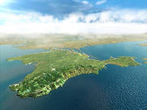
Заповедные места Крыма.
Классный час

Slide 2
Цель: познакомить с заповедниками крымского полуострова - красотой природы, которую требуется беречь для сохранения неповторимого природного наследия будущим поколениям.
Задачи:
воспитание любви к природе своей страны, чувства патриотизма;
воспитание культуры поведения в заповедниках и заказниках;
расширение круга экологических знаний.

Slide 3
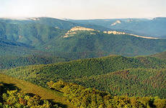
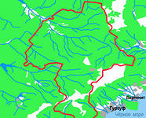
Крымский заповедник.

Slide 4
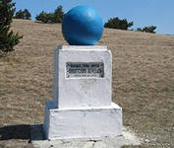
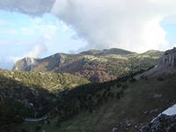
Никитский перевал.
Памятный знак

Slide 5
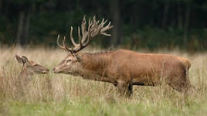
Благородный крымский олень

Slide 6
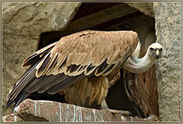
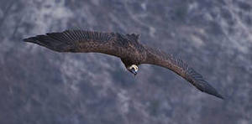
Сип белоголовый Гриф черный

Slide 7
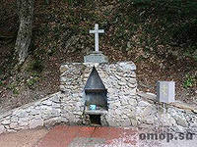
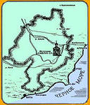
Источник Савлух-Су

Slide 8
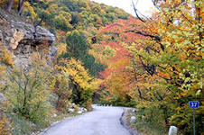
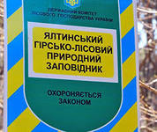
Ялтинский заповедник.

Slide 9
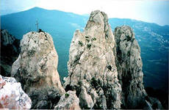
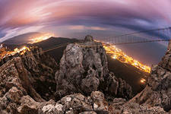
Зубцы Ай-Петри

Slide 10
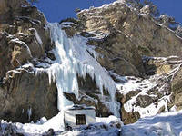
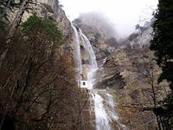
Водопад Учан-Су.

Slide 11
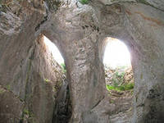
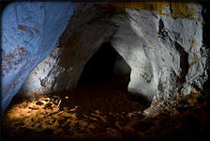
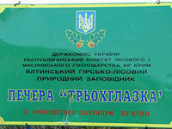
Пещера Трехглазка.

Slide 12
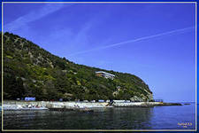
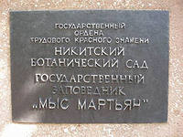
Заповедник Мыс Мартьян.

Slide 13
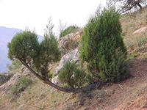
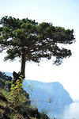
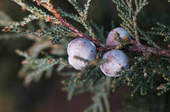
Можжевельник Высокий.

Slide 14
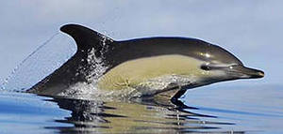
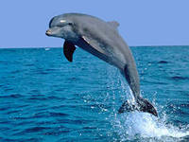
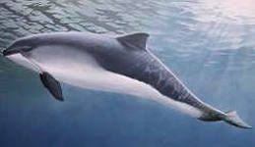
Дельфины Черного моря
Белобочка Афалина
Азовка

Slide 15
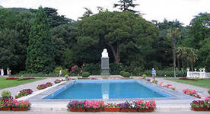
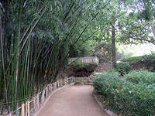
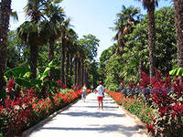
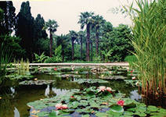
Никитский ботанический сад.

Slide 16
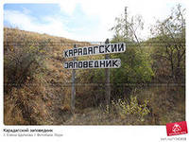
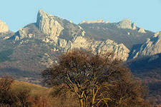
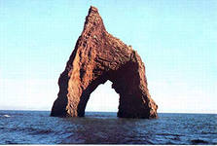
Карадагский заповедник.

Slide 17
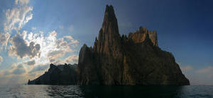
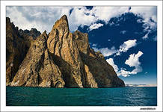
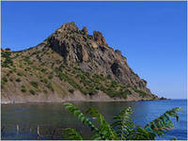
Вулкан Карадаг.

Slide 18
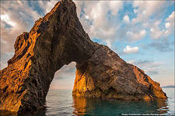
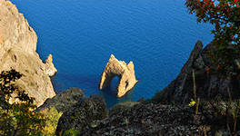
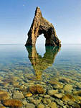
Скала-остров Золотые ворота.

Slide 19
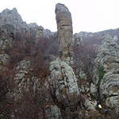
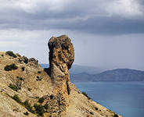
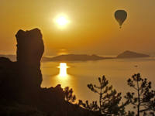
Скала Чертов палец.

Slide 20
Крым.
Крым - это планета в миниатюре. Крым - это осколок античной Ойкумены у самых дверей России. Крым - это полпути от полюса к экватору. Крым - это соединение всех целительных сил Природы и заповедник её чудес, Крым - это земля, где круглый год, ежедневно что-то цветёт. Крым - арена игры всех стихий - морской, воздушной и подземной. Крым - это мастерская человеческого гения и музей его творений. Крым - это гостеприимный дом, готовый всегда принять гостей.

